Slide 1
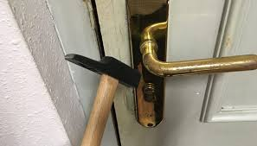

Mesa-Coloquio
La ocupación ilegal de viviendas.
Análisis jurídico de la situación en España.
Directora
Carmen Bayod López
Catedrática de Derecho civil
Coordinador
Miguel Lacruz Mantecón
Profesor Titular de Derecho civil

Slide 2
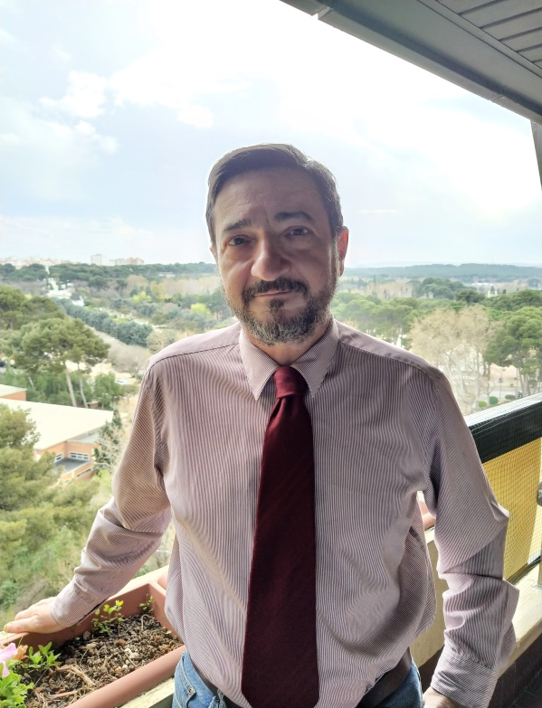
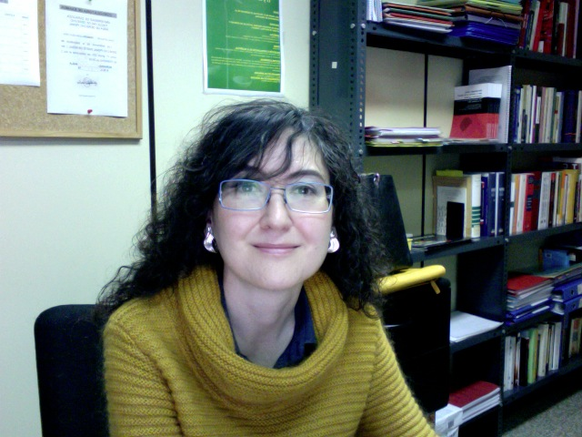
Programa
1^{er.}. Panel.
Vivienda y Derecho de propiedad.
Miguel Lacruz Mantecón
Profesor Titular de Derecho civil
Universidad de Zaragoza
2º. Panel.
La ocupación ilegal de viviendas en el Código penal.
María Ángeles Rueda Martín.
Catedrática de Derecho penal
Universidad de Zaragoza

Slide 3
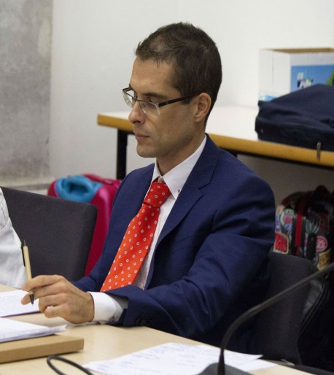
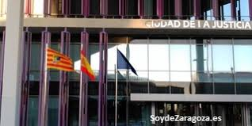
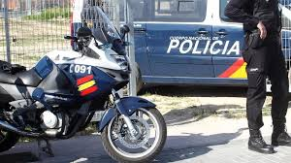
3^{er.} Panel.
Remedios procesales ante la ocupación: la vía civil y la vía penal
Alberto Lafuente Torralba
Profesor Contrato doctor de Derecho procesal
Universidad de Zaragoza
4º Panel
La ocupación en el día a día: La decisión judicial y La actuación policial
D. Rafael Lasala Albasini
Juez del Juzgado de Instrucción
nº 7 de Zaragoza
D. Félix Jodra Abuelo
Inspector jefe
Letrado de la Jefatura Superior de Policía de Aragón

Slide 4

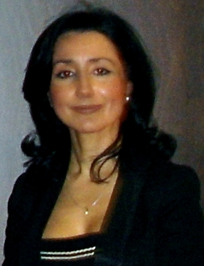
El coloquio se desarrolla dentro de las actividades del Grupo IDDA.
Lugar: Salón de Grados de la Facultad de Derecho. Aforo limitado y retransmisión a través de Zoom.
Se enviará el enlace a los inscritos en el evento.
La inscripción, a través de la página eventos http://eventos.unizar.es/, será gratuita.
Los asistentes recibirán un Diploma de asistencia.
Carmen Bayod López.
Catedrática de Derecho civil
Directora Grupo IDDA

Slide 5




Con la colaboración de:

